Slide 1

毕业论文答辩PPT模板
齐齐哈尔大学——通信与电子工程学院——通信工程专业
答辩人：白昀
日期：2019年3月20日

Slide 2
主目录
CONTENTS
课题背景
拟研究内容
总结
THE BACKGROUND OF
THE SUBJECT
Contents to be studied
SUMMARY
1
3
5
2
4
课题现状及发展情况
研究路线
PRESENT SITUATION AND
DEVELOPMENT OF SUBJECT
Research route
延时符

Slide 3
课题背景
课题背景
THE BACKGROUND
研究意义
THE SIGNIFICANCE
第一部分

Slide 4
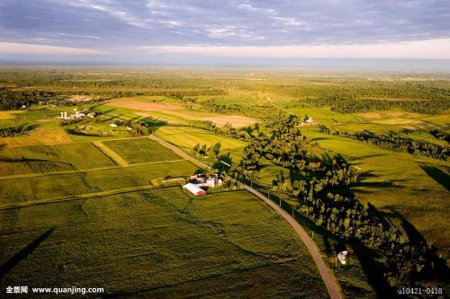
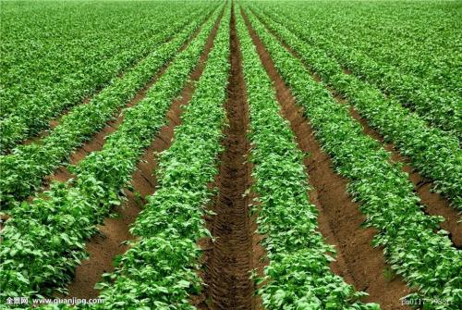
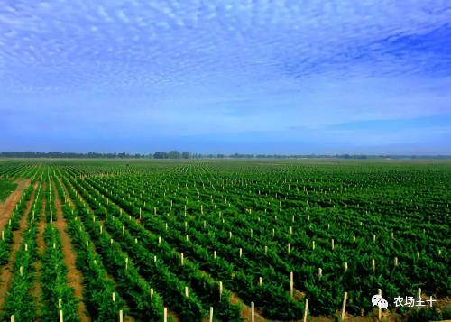
选题背景
课题背景
行业大背景
课题现状及发展
农业是国家重要的支柱产业，我国作为世界第一农业大国，农业生产在我国经济建设和社会发展中占有举足轻重的地位。其中蔬菜做为重要的农作物，随着我国的快速发展，我国人民对蔬菜的质量和产量有了更高的要求，蔬菜生长环境智能监控系统用于解决蔬菜生长中的生长环境检测及反应系统的设计，致力于提高蔬菜产量和质量，提高实验产品的市场竞争力。
拟研究内容
研究路线
总结

Slide 5
研究意义
课题背景
课题现状及发展
1
蔬菜生长环境智能监控系统可以通过各种传感器检测的数据，再通过单片机内部程序的算法运算，给出一个直观、准确的给蔬菜出生长健康状况。
拟研究内容
蔬菜生长智能监控系统能克服长久以来农民凭感觉来对蔬菜生长健康状况的误判。由于智能监控系统能做出直观、准确的判断，所以智能监控系统技术越来越普及，并且已成为农民增收的重要手段，也是农业现代化的重要标志之一。
研究路线
研究
意义
2
蔬菜生长环境智能监控系统通过无线数据传输，可以使农民在家里就可以知道种植园区内蔬菜生长的状况，方便，节省农民的劳动量。
总结
3
蔬菜生长环境智能监控系统设计有突发情况自动反应电路，在遇到一些突发状况时，可以直接开始解决问题，避免了因监控时间漏区而造成的经济损失。比如：因天气原因大气温度突然降低，危及蔬菜的正常生长时，种植园会采取封闭种植园区，减少热量流失的措施来改善种植园的环境。等等。

Slide 6
课题现状及发展情况
课题现状
PRESENT SITUATION
第二部分
发展情况
DEVELOPMENT

Slide 7
课题现状
课题背景
FIRST
课题现状及发展
国外对温室光照环境控制技术研究较早，始于20世纪70年代，先是采用模拟式的组合
仪表，采集现场信息并进行指示、记录和控制。比如：日本研制的蔬菜塑料大棚在光
照、播种、间苗、运苗、灌水、喷药等作业的自动化和无人化方面都有应用。
拟研究内容
THEN
研究路线
20世纪80年代，我国先后从欧美和日本等发达国家引进了21.2hm2连栋温
室。由于当时只注重引进温室设备，而忽略了温室的管理技术和栽培技
术，且引进的温室能耗过高，致使企业相继亏损或停产。
总结
FINALLY
1997年以来，中国农业大学在温室环境的自动控制技术
方面也取得了一定的成果。90年代末，河北职业技术师
范学院的闰忠文研制了一体化蔬菜大棚监控系统，其能
够对其光照、温湿度进行实时测量与控制。但由于我国
农业现代化水平较低，农业生产有机程度相对较低，成
型实用的相关配套技术较少温室的一次性投资大，以及
对操作人员的素质要求比较高等因素，限制了温室控制
技术在我国现代农业中的发展。
延时符

Slide 8
发展情况
课题背景
荷兰早在1974年就研发并生产出了以计算机为核心的温室环境控制系统，并践行新型部件的商业化生产。
以色列农作物大棚的发展从80年代到90年代经历了三代，他们的科学家开发了一套完整的系统，其中包括软件平台和硬件设备，实现了自动控制下的温室内部施肥、浇水的管理。
如今世界各国在智能农作物大棚上的发展都以取得巨大成就，各种形式的智能农作物大棚不断出现在实际生产种植中，比如：用物联网思维武装花卉大棚，建立智能化的新型智能花卉大棚系统。在未来，基于物联网技术的智能农作物大棚必将会得到更好和更深的发展。
课题现状及发展
拟研究内容
研究路线
上世纪70年代
上世纪90年代
今天
1974年
1992年
总结
从70年代后期开始，我国逐渐地开始重视现代化农作物大棚的发展和建设，先后从荷兰、美国、以色列、日本等国家引进温室控制设备。我国的农业工程技术人员通过对国外先进温室控制设备的研究，吸收了大量发达国家在温室大棚中的先进控制技术，研究学习了其中温湿度控制的关键技术。
韩国政府从1992年就开始重视设施园艺的发展，将其作为重点事业进行推进，仅到1992年年底，装配有环境监控系统的现代化设施就已经占据了10%的种植面积。
延时符

Slide 9
拟研究内容
拟实现的功能
Functions to be implemented
第三部分

Slide 10
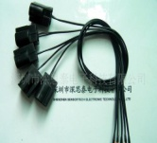
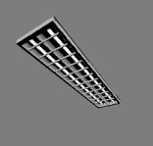
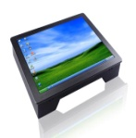
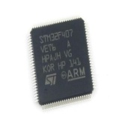
拟实现的功能
课题背景
课题现状及发展
拟研究内容
功能一：
多传感器
多区域检测
功能二：
报警电路和自
动反应电路设计
功能三：
显示电路设计
功能四：
系统通信电路
设计
研究路线
总结
本系统拟采用多组土壤温湿度传感器、空气温湿度传感、烟雾报警传感器、生长光照强度检测传感器等等实时检测种植园区内的物理环境参数。
本系统可以通过用户自主设定种植园区物理环境参数的阈值，超出阈值则触发报警电路，主要有物理声音报警等，另外特殊突发情况还会触发设定的自动反应电路，比如：夜间光强不足，种植园区顶部的模拟日光灯会补足光照等等。
本系统设计有显示电路，主要使用TFT电容式触摸屏，设计多个页面，来显示种植园区实时的各种信息，并在特殊页面采用图像设计来加强对比。
本系统的多组传感器与主控之间的信息传输主要通过2.4G无线传输，其中主控通过IIC通信协议来控制显示屏等。
延时符

Slide 11
研究路线
嵌入式电路设计
Design Principle of Embedded Circuit
第四部分
主要使用元件
Design Principle of Input Circuit
系统通信原理
Principle of System Wireless
Communication

Slide 12
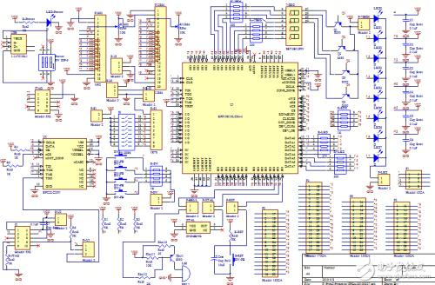
嵌入式电路设计
课题背景
课题现状及发展
拟研究内容
嵌入式最小系统：
嵌入式微处理器、
外围硬件设备、
嵌入式操作系统以
及用户的应用程序
等四个部分组成。
ARM处理器：
是一个32位元
精简指令集处理器架
构，ARM处理器广泛
地使用在许多嵌入式
系统设计。ARM处理
器的特点有指令长度
固定，执行效率高，
低成本等。
研究路线
嵌入式操作系统：
通常包括与硬件相
关的底层驱动软件、
系统内核、设备驱
动接口、通信协议、
图形界面、标准化
浏览器等。
嵌入式的定义：
用于控制、监视
或者辅助操作机
器和设备的装置。
嵌入式系统的
特点：嵌入式系
统是面向用户、
面向产品、面向
应用的。
总结
延时符

Slide 13
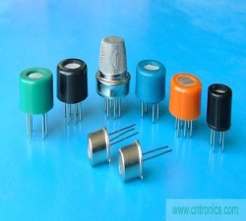
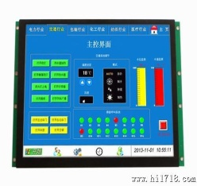
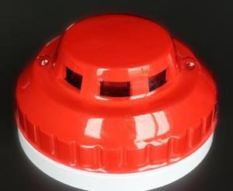
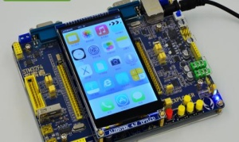
主要使用元件
课题背景
课题现状及发展
显示屏：人机交互设计的
主要元件，用于显示用户需
要的信息及其他各种用户需
要操作的功能。
拟研究内容
传感器：用于采集
特点的数据，再将
数据发送给主控进
行进一步的处理。
研究路线
总结
主控：采用STM32F103ZET6，
用于系统的数据运算，
及通信中转站。
报警器：主要用于
某种传感器数据超出
阈值时进行报警，类
似的还有各种自反应
电路需要的元件。
延时符

Slide 14
系统的通信原理
课题背景
串口通信：串行接口是一种可以将接受来自CPU的并行数据字符转换为连续的串行数据流发送出去，同时可将接受的串行数据流转换为并行的数据字符供给CPU的器件。系统的串口通信主要应用于程序的下载与调试。
2.4G通信：2.4ghz无线技术，
是一种短距离无线传输技术，
供开源使用。2.4GHz所指的是
一个工作频段，2.4GHz ISM是
全世界公开通用使用的无线频
段，蓝牙技术即工作在这一频
段，在2.4GHz频段下工作可以
获得更大的使用范围和更强的
抗干扰能力，目前广泛应用于
家用及商用领域。用于短距离
无线传输和传导的技术。
课题现状及发展
IIC通信：I2C总线是由Philips公司开发的一种简单、双向二线制同步串行总线。它只需要两根线即可在连接于总线上的器件之间传送信息。主器件用于启动总线传送数据，并产生时钟以开放传送的器件，此时任何被寻址的器件均被认为是从器件。
拟研究内容
研究路线
总结
延时符

Slide 15
总结
参考文献
Reference
第五部分
感谢语
Thank you

Slide 16
参考文献
课题背景
课题现状及发展
Jun Ni , Lili Yao , Jingchao Zhang , Weixing Cao , Yan Zhu ,* and Xiuxiang Tai ．Development of an Unmanned Aerial Vehicle-Borne . Crop-Growth Monitoring System [J]．Felipe Gonzalez Toro and Antonios Tsourdos，2017，86(3) ：549-571．
1
拟研究内容
研究路线
参考文献
2
王明喜,崔世茂,王红彬,李志鑫,李海涛,张鑫,胡博,张雪冰,张晓蒙. 大棚型日光温室光照、 温度及湿度等性能的初步研究. 农业工程技术(温室园艺),2014,05:19-21．
总结
3
张迎辉. 单片微型计算机键盘接口设计. 信息技术,2014,07:68-69+91.
4
沈庆阳. 单片机实践与应用. 北京: 清华大学出版社, 2014．

Slide 17
感谢语
THANKS!
大学生活即将结束，在此，我要感谢所有教导我的老师和陪伴我一齐成长的同学，他们在我的大学生涯给予了很大的帮助。本课题无论是从设计方案还是其它方面，都还有很多不足的地方，我衷心的接受各位老师的批评和指导，并根据指导意见对本课题的设计方案进行修改。
最后，我要向百忙之中抽时间对本文进行审阅，评议和参与本人论文答辩的各位老师表示感谢！
恳请各位老师批评指正！

Slide 18


谢
谢
聆
听
齐齐哈尔大学.通信工程专业
答辩人：白昀
日期：2019年3月20日

